Slide 1

Подведомственность и подсудность гражданских дел

Slide 2
План
1. Понятие и значение подведомственности. Понятие компетенции
2. Понятие подсудности
3. Виды подсудности

Slide 3
Взгляды на подведомственность
ПОДВЕДОМСТВЕННОСТЬ - относимость нуждающихся в государственно-властном разрешении споров о праве и иных дел к ведению РАЗЛИЧНЫХ государственных, общественных органов и третейских судов.
ПОДВЕДОМСТВЕННОСТЬ - свойство юридических дел, в силу которого они подлежат разрешению ОПРЕДЕЛЕННЫМИ юрисдикционными органами.

Slide 4
Юрисдикционные органы, наделенные правом разрешать юридические дела
1. Органы, осуществляющие судебную власть
2. Органы исполнительной власти
3. Органы, создаваемые самим сторонами спора (третейские суды, медиаторы, посредники и пр.). Порядок деятельности третейских судов регулируется Федеральным законом от 29.12.2015 № 382-ФЗ «Об арбитраже (третейском разбирательстве в РФ)»; ст. 22.1 ГПК РФ
4. Межгосударственные органы по защите прав и свобод человека и гражданина

Slide 5
Виды подведомственности
1. Единичная (исключительная) - возможность рассмотрения определенных категорий дел какими-либо одними указанными в законе органами.
2. Множественная - возможность рассмотрения определенных юридических дел различными видами юрисдикционных органов.

Slide 6



Подвиды множественной подведомственности
– альтернативная;
– договорная;
– императивная.

Slide 7
Общие критерии определения подведомственности
1. характер спорного правоотношения
2. субъектный состав (состав участников спора);
3. спорность либо бесспорность права;
4. наличие договора между сторонами спора;
5. характер правового акта (носит ли он нормативный или ненормативный характер);
6. орган, которым принят нормативный акт (имея в виду всю иерархию и структуру органов государственной власти и органов местного самоуправления).

Slide 8
Соотношение с компетенцией
Федеральным законом «О внесении изменений в отдельные законодательные акты Российской Федерации» от 28.11.2018 № 451-ФЗ понятие подведомственности заменено на понятие «компетенция»

Slide 9
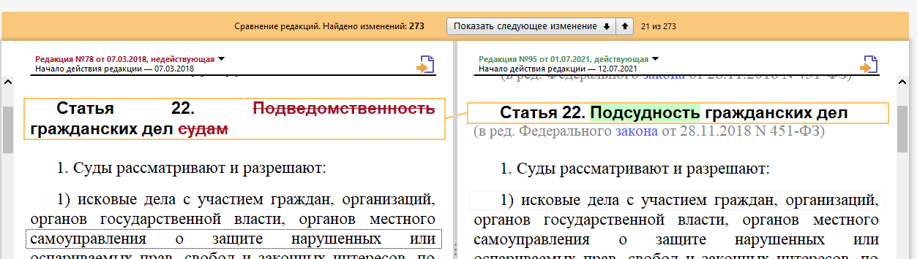

Slide 10
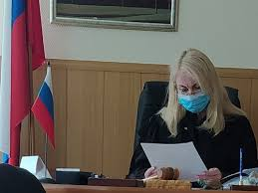
Компетенция
Термином «компетенция» в теории ГПП обозначается круг установленных законом властных полномочий органов государства, должностных лиц и иных организаций, которые в то же время являются и их обязанностями.

Slide 11
Компетенция районного суда
Статья 34 Федерального конституционного закона от 07.02.2011 N 1-ФКЗ (ред. от 08.12.2020) «О судах общей юрисдикции в Российской Федерации»
1. Районный суд рассматривает все уголовные, гражданские и административные дела в качестве суда первой инстанции, за исключением дел, отнесенных федеральными законами к подсудности других судов.
2. В случаях, установленных федеральным законом, районный суд рассматривает дела об административных правонарушениях.
3. Районный суд вправе обратиться на основании части 4 статьи 125 Конституции Российской Федерации в Конституционный Суд Российской Федерации с запросом о конституционности закона, подлежащего применению в конкретном деле.
4. Районный суд рассматривает апелляционные жалобы, представления на решения мировых судей, действующих на территории соответствующего судебного района.
5. Районный суд в соответствии с федеральным законом рассматривает дела по новым или вновь открывшимся обстоятельствам.

Slide 12
Разграничение компетенции между судами общей юрисдикции и арбитражными судами
два критерия разграничения:
1. характер спорных правоотношений (ч. 2 ст. 27 АПК РФ) (ст. ст. 22, 26, 27 ГПК РФ);
2. субъектный состав.

Slide 13
Разграничение компетенции между Конституционным Судом РФ (ст. 125 Конституции РФ и судами общей юрисдикции
Критерии разграничения:
1. орган, принявший оспариваемый акт;
2. характер акта (нормативный или ненормативный по содержанию);
3. субъект обращения;
4. характер нормативного правового акта, которому не соответствует оспариваемый нормативный правовой акт.

Slide 14
Вопрос 2. Понятие подсудности
Подсудность – это относимость гражданского дела к компетенции определенного суда в области рассмотрения и разрешения гражданских дел по первой инстанции.
Правила подсудности - гл. 3 ГПК РФ (ст. 22—33.1)

Slide 15
Ст. 126 Конституции РФ
Верховный Суд Российской Федерации является высшим судебным органом по гражданским делам, разрешению экономических споров, уголовным, административным и иным делам, подсудным судам общей юрисдикции и арбитражным судам, образованным в соответствии с федеральным конституционным законом и осуществляющим судебную власть посредством гражданского, арбитражного, административного и уголовного судопроизводства. Верховный Суд Российской Федерации осуществляет в предусмотренных федеральным законом процессуальных формах судебный надзор за деятельностью судов общей юрисдикции и арбитражных судов и дает разъяснения по вопросам судебной практики.

Slide 16
Виды подсудности
1.
2. Подсудность дел судам общей юрисдикции: родовая и территориальная подсудность;

Slide 17
Подсудность VS. подведомственность
Подведомственность указывает на разграничение полномочий по рассмотрению и разрешению дела между различными юрисдикционными органами, а подсудность — исключительно между судами внутри судебной системы.

Slide 18
Значение института подсудности:
1. через данный институт заинтересованное лицо имеет возможность реализовать свое конституционное право на судебную защиту.
2. нарушение правил подсудности при рассмотрении дела является безусловным основанием для отмены судебного акта независимо от того, привело это нарушение к неправильному разрешению дела по существу или нет.

Slide 19
Вопрос 3. Виды подсудности
1) родовая (предметная) подсудность – совокупность процессуальных норм служащих разграничению правомочий судов различного уровня по рассмотрению гражданских дел внутри системы судов общей юрисдикции.
2) территориальная (пространственная) подсудность – совокупность процессуальных норм территориально разграничивающие юрисдикцию одного и того же уровня судов общей юрисдикции.
3) функциональная подсудность – совокупность процессуальных норм распределяющие компетенцию между судами общей юрисдикции, рассматривающими дела по первой инстанции, в апелляционном, кассационном, надзорном порядке и при пересмотре судебных актов по вновь открывшимся или новым обстоятельствам.

Slide 20
РОДОВАЯ ПОДСУДНОСТЬ
четыре типа гражданских дел:
одни дела подсудны по первой инстанции мировым судьям (ст. 23 ГПК РФ),
другие – районным судам,
третьи – верховным судам республики, областным, краевым судам, городским судам городов Москвы и Санкт-Петербурга, суду автономной области, судам автономных округов,
четвертые – Верховному Суду Российской Федерации,
Пятые – военным судам.

Slide 21
ТЕРРИТОРИАЛЬНАЯ ПОДСУДНОСТЬ
Виды:
1. общая (обычная) подсудность (ст. 28 ГПК)
2. Альтернативная территориальная подсудность (ст. 29 ГПК)
3. Исключительная подсудность (ст. 30 ГПК)
4. Подсудность по связи дел (ст. 31 ГПК РФ)
5. Договорная подсудность (ст. 32 ГПК РФ)

